Slide 1


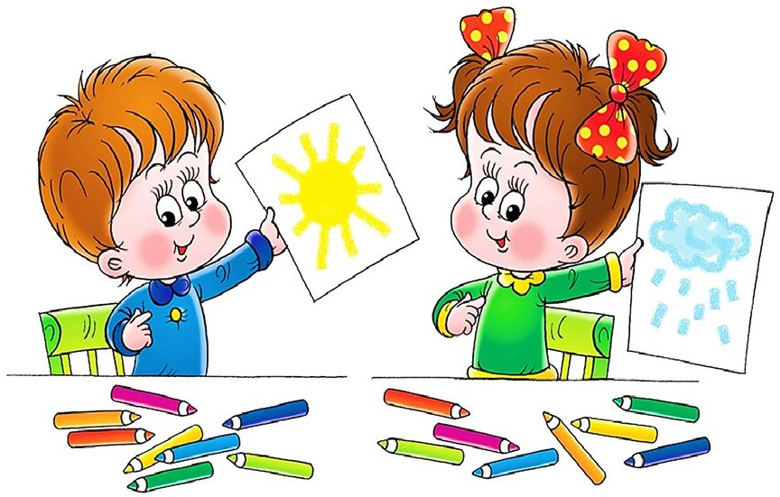
«Использование метода интеллект-карт в работе с дошкольниками»
Подготовила воспитатель: Гафиятуллина А.А., воспитатель группы старшего дошкольного возраста

Slide 2
Цели создания интеллект карт с
дошкольниками
1 направление
Цель – сбор материала
(информации) о
предмете,
явлении, объекте.
Задачи:
• Создать карту в
ходе обсуждения
• Расширять
словарный запас
• Развивать
процессы
мышления
2 направление
Цель – развитие
связной речи детей
Задачи:
• Формировать
умение
последовательно и
самостоятельно
излагать свои
мысли
3 направление
Цель – закрепление и
обобщение материала
Задачи:
• Создать карту как итог работы с детьми по теме
• Развивать у детей
умение выделять
главную мысль
• Активизировать
словарь,
совершенствовать
связную речь детей

Slide 3
Моделирование в детском саду – это совместная деятельность педагога и дошкольников, направленная на построение моделей. Моделирование основано на принципе замещения реальных объектов предметами, схематическими изображениями, знаками.
Цель моделирования в экологическом воспитании – обеспечение успешного усвоения детьми знаний об особенностях объектов природы, их структуре, связях и отношениях, существующих между ними. Использование метода моделирования в работе с детьми дошкольного возраста даёт хорошие результаты и является средством развития познавательной активности детей.

Slide 4
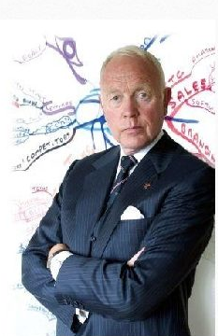

История интеллект карт
Тони Бьюзен – британский психолог, автор методики запоминания, творчества, организации мышления и креативности.
При составлении интеллект карты в процессе усвоения информации задействованы оба полушария головного мозга. Интеллект карта основана на ассоциативном мышлении.
В работе с дошкольниками метод интеллект карт предложен Валентиной Михайловной Акименко доцентом кафедры специальной педагогики и предметных методик Ставропольского государственного педагогического института.

Slide 5

Интеллект карта, или карта мышления (mind-maps) – это отображение на бумаге эффективного способа думать, запоминать, вспоминать, решать творческие задачи, а также возможность представить и наглядно выразить свои внутренние процессы обработки информации, вносить в них изменения, совершенствовать.
Интеллектуальная карта – это графический способ представления информации.

Slide 6
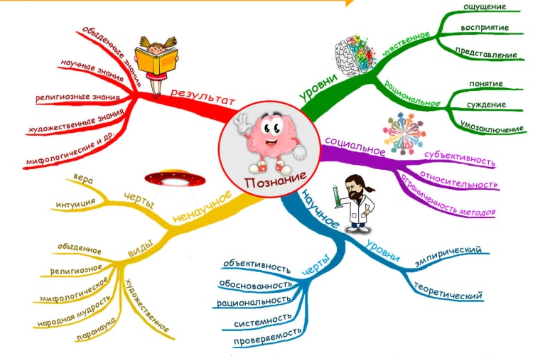
Свойства интеллект карт
творчество
наглядность
своевременность
запоминаемость
Возможность изменения
привлекательность

Slide 7
Уровень 1
Уровень 1
Главная мысль,
тема
Уровень 1
Уровень 1

Slide 8
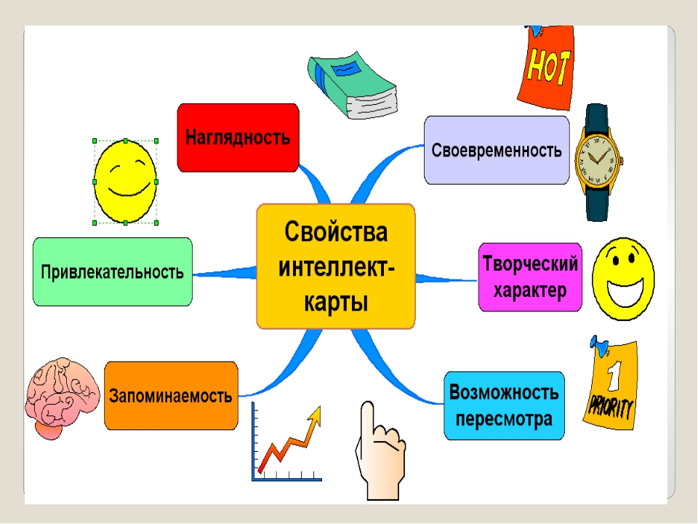

Slide 9
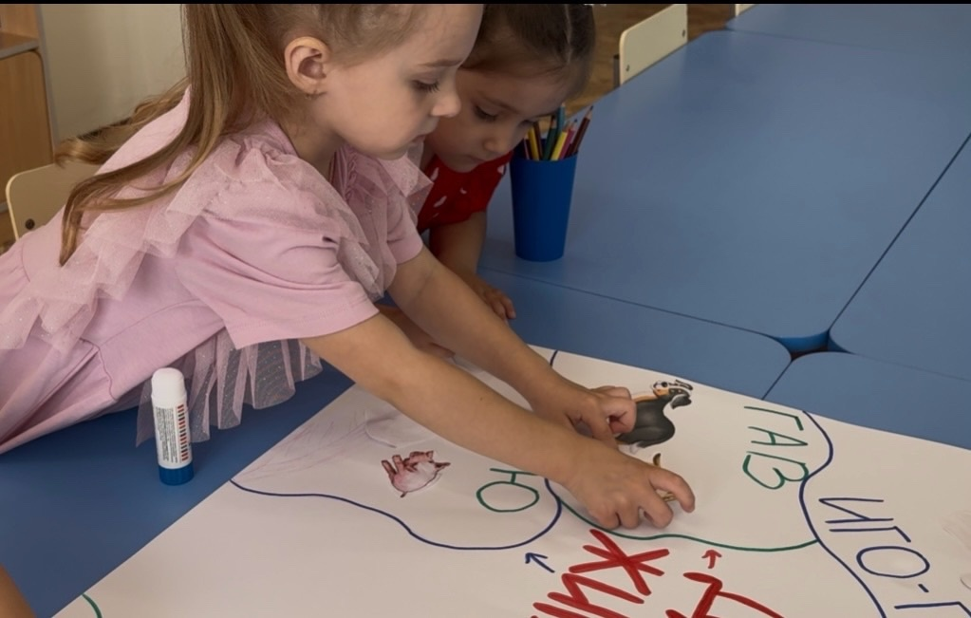
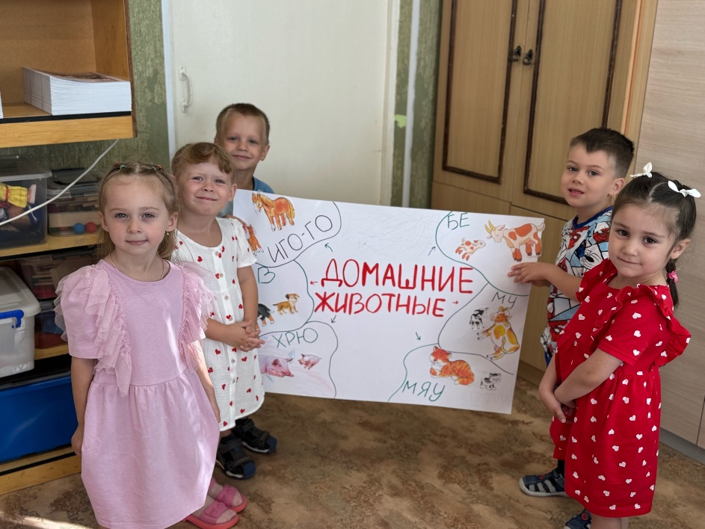
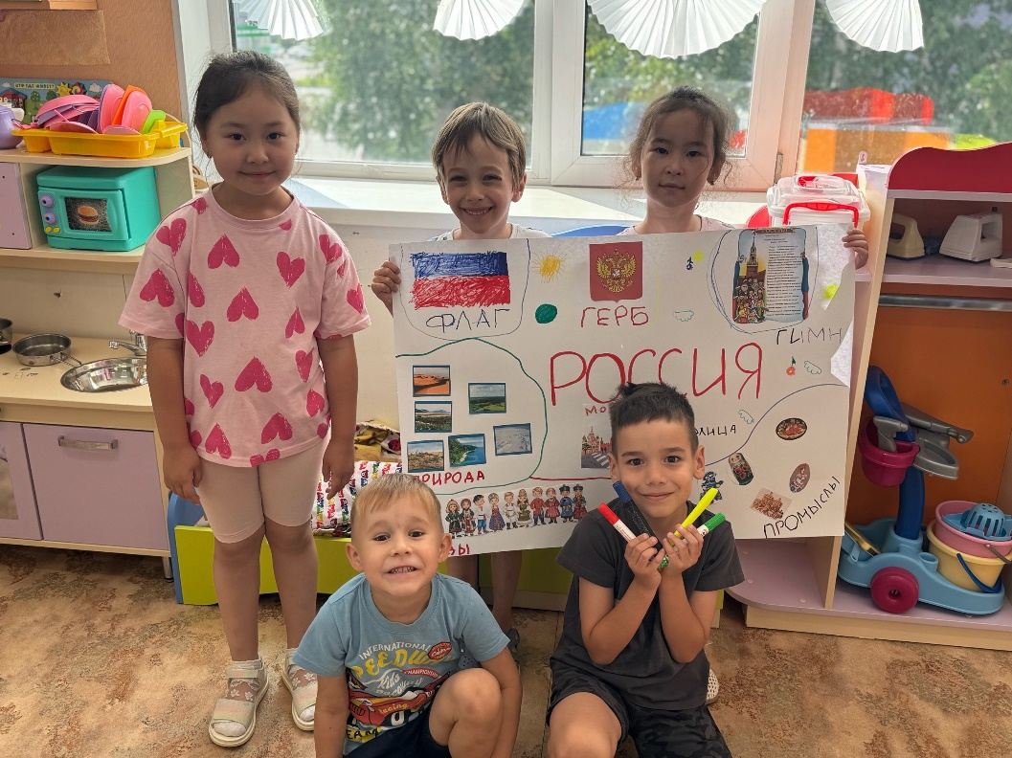

Slide 10
Условия и правила создания карт
Используются только цветные карандаши, маркеры и т. д.
Основная идея, проблема или слово располагается в центре.
Для изображения центральной идеи можно использовать рисунки,
картинки.
Каждая главная ветвь имеет свой цвет.
Главные ветви соединяются с центральной идеей, а ветви второго,
третьего и т.д. порядка соединяются с главными ветвями.
Ветви должны быть изогнутыми, а не прямыми (как ветви дерева).
Над каждой линией – ветвью пишется только одно ключевое слово.
Для лучшего запоминания и усвоения желательно использовать
рисунки, картинки, ассоциации о каждом слове.
Разросшиеся ветви можно заключать в контуры, чтобы они не
смешивались с соседними ветвями.

Slide 11
Спасибо за внимание!

